Slide 1
Lección 1. La capa de persistencia en una aplicación

Slide 2
¿Qué es una capa de persistencia?
Los datos son expuestos a la aplicación en forma de objetos (entidades).
La lógica de negocio maneja objetos, no tablas
Capa persistencia
Modelo
(lógica de aplicación)
Datos

Slide 3
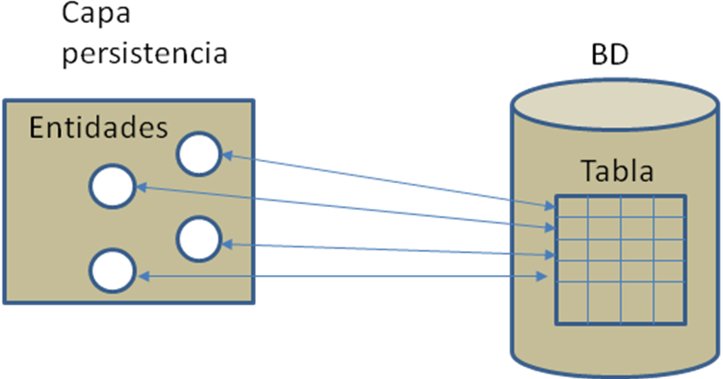
Entidades
Objetos que representan una fila de una tabla de la base de datos.
Se definen mediante clases tipo JavaBean
Las operaciones sobre una capa de persistencia consisten en crear, modificar, eliminar y recuperar entidades.

Slide 4
Frameworks de persistencia
Conjunto de utilidades que facilitan la creación y manipulación de una capa de persistencia.
Entre los más populares:
Hibernate
Ibatis
JPA (no exactamente un framework)
Componentes de un framework de persistencia
Motor de persistencia (mapeo ORM)
Sistema de configuración
API (acceso a la capa de persistencia)

Slide 5
Java Persistence API
Especificación Java EE para la configuración y gestión de una capa de persistencia
Universal: compatible con diferentes motores(hibernate, ibatis,..)
API estandarizado para acceso a entidades desde una aplicación

Slide 6
Ventajas de una capa de persistencia
Simplifica el acceso a los datos desde la lógica de negocio de una aplicación
Los datos son tratados como objetos desde aplicaciones orientadas a objetos
Elimina la continua interacción en el código entre el mundo de los objetos y el mundo relacional

